Slide 1


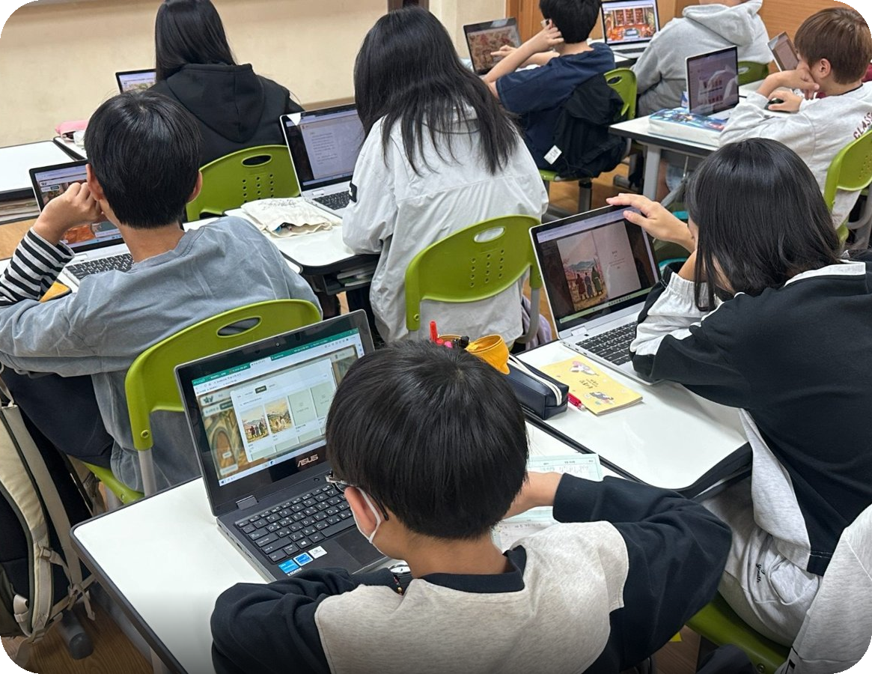


부기
bookie
위탁운영 제안서 한 장 요약
독서수업 프로그램 부기(BOOKIE) 기반
2026. 10.
읽고, 묻고, 스스로 생각하는 아이로
직접 읽고 생각하는 연습이 AI의 답을 판단하는 데 도움이 됩니다. 낯선 어휘에서 멈추지 않도록 돕고, 학급의 고민에 맞는 책을 골라 인물의 선택을 함께 이야기하는 독서수업을 제안합니다.
1
사업 개요
2
제안 배경
사업명
독서수업 프로그램 부기 기반 독서교육 위탁운영 사업
17.8%
91.8%
사업 대상
교육청이 선정한 참여 초등학교 1~6학년 학생과 담당 교원
읽기 기초 수준 미달 학생
PISA 2025(2022년 14.7%)
학생 문해력이 떨어졌다고
답한 교원(2024)
제공 내용
부기 서비스 6가지, 교원 연수, 학교별 운영관리 10개 항목, 성과 보고
44.4%
함께 읽기
운영 방식
독서교육 위탁운영(플랫폼, 연수, 학교별 운영관리, 성과 보고)
초등학생 독서 긍정 인식
(2023, 4년 사이 6.9%p 하락)
낱말 뜻 확인, 인물과 대화, 독후 표현. 학급 고민으로 질문
사업비
학급 규모 4개 구간 차등, 학교당 연 500만~2,000만 원(안)
3
부기 도입 효과
학생
교사
학교와 교육청
모르는 낱말을 눌러 뜻을 보며 학년별 50권, 모두
300권을 읽습니다.
학급 고민에서 책과 질문을 고릅니다. 준비 시간을 줄이고 수업을 다듬습니다. 학생 답을 살펴 다음 수업을 고칩니다.
학교별 완독, 완독률, 어휘력 변화를 월간, 학기별,
연간 숫자로 보고합니다.
다 읽으면 인물이 된 부기가 묻고 까닭을 다시
묻습니다(캐릭터와 대화, 특허 등록). 1~4학년
200권은 모국어와 한국어로 나란히 읽습니다.
활동 카드 9가지를 골라 내주고, 어휘력 진단결과로 학생마다 3개 수준의 책을 권합니다.
교육부 「학교 독서교육 활성화 방안」의 책 읽는
학교 문화, 초3~4 독서교육 집중 학년, 독서 연계
교과 수업에 씁니다.
4
선도교사단 한 달 운영 결과
2026. 9. 20.~10. 21., 온오프라인 운영 종합
72학급
1,196명
26,924권
1,816건
온오프라인
운영
한 달 동안
실제로 쓴 학생
완독 기록
1인당 22.5권
학생
독후활동
“…부기를 활용하니 책을 더 많이 읽게 된 것 같아요. 또 캐릭터 꾸미기를 아이들이 너무 좋아하여 쉬는 시간에도 계속 읽고
있네요.” 석산초 4학년 김○○ 교사
경상남도 내 초등학교 30곳의 선도교사단과 수업을 운영하며 현장 의견을 반영합니다.
석산초 6학년 부기 수업(얼굴 가림)
5
추진 일정과 운영지원
개발 기간 없이 계약 직후 시작, 전담 조직 9명(총괄 PM 1, 수업과 콘텐츠 2, 기술 운영 2, 현장 지원 3, 헬프데스크 1)
1 착수와 준비
2 배포와 연수
3 운영과 지원
4 성과와 환류
계약~D+30
참여 학교 선정, 학급코드 발급 설계,
D+31~D+75
찾아가는 교원 연수 15시간, 학교별
D+76~종료 1개월 전
월간 이용 현황 점검, 미활용 학급 선제
종료 1개월 전~종료
성장 분석 보고, 학생과 교사 만족도
개인정보 보호 협의
온보딩, 헬프데스크 개설
지원, 우수 사례 발굴
조사, 결과 보고
6
1년차 성과 목표(안)
7
연간 사업비(안) 학교당
8
수행 기관 MSECM
20% 증가
5%p 상승
20% 감소
500만 원
1,000만 원
185건
93.0억 원
1인 월평균
완독 권수
어휘력 진단
평균 정답률
「천천히 다지기」
학생 비율
소규모, 6학급 이하
표준, 7~18학급
공공 독서교육 계약
누적 계약 금액
90%
80%
90% 이상
1,500만 원
2,000만 원
71%
특허 등록
독후활동과
인물 대화 참여
독서수업
운영 학급
학생, 교사
만족도
중대규모, 19~30학급
대규모, 31학급 이상
다시 맡긴 발주 기관
캐릭터와 대화 기술
정보 보호
무보관(ZDR)을 적용해, AI로 보낸 글은 처리 뒤 남지 않고 AI 학습에도 쓰이지 않습니다.
보호자 동의를 확인해 학생 계정을 만들고, 통계는 개인 이름을 제외한 합계로만 내려받습니다. 부기의 AI 기능은 OpenAI와 Anthropic(Claude) API로 운영합니다. 두 사업자 모두 데이터
출처: OECD PISA 2025 결과 보도(2026. 9.), 2022년 값은 교육부와 한국교육과정평가원(2023. 12.), 교원 인식은 한국교총(2024. 10.), 독서 긍정 인식은 문화체육관광부 「2023년 국민독서실태조사」, 정책은
교육부 「학교 독서교육 활성화 방안」(2026. 7. 2.). 운영 결과는 선도교사단 72학급 온오프라인 운영 결과 종합. 교사 의견은 홍보 사용에 동의한 후기 원문. 사업비와 성과 목표는 안이며 참여 학교 수와 학급 규모가 정해지면
교육청과 협의해 확정. 수행 실적은 2018~2026년 제안기관 집계(관계사 포함, 발주 기관 65곳 가운데 46곳)이며 실적증명서로 제출. 특허 「아바타 기반 도서 등장인물 대화형 독서활동」. 자세한 내용은 부기 위탁운영 제안서
(49쪽).
부기 누리집 bookie.io.kr
주식회사 엠에스이씨엠(MSECM)
문의 이예진
T. 055-715-8854
E. yeajin@msecm.co.kr

